Slide 1
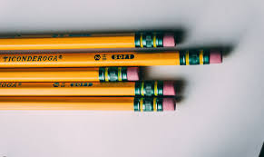
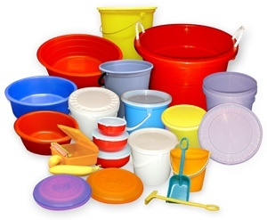
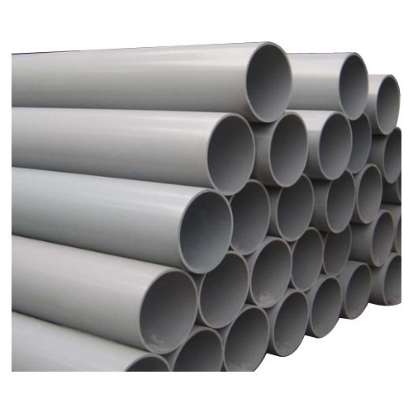
আজকের পাঠে সবাইকে স্বাগতম

Slide 2
উপালী বড়ুয়া
এম.এস.সি, বি এড, এম.বি.এ
সহকারী শিক্ষক
bula_upali@yahoo.com
জামালখান কুসুম কুমারী সিটি কর্পোরেশন বালিকা বিদ্যালয়, রহমতগঞ্জ, চট্টগ্রাম।

Slide 3
শ্রেণি:নবম,
শাখা :খ
অধ্যায়: ষষ্ঠ
পলিমার
ক্লাসের সময়: ৪৫ মিনিট

Slide 4
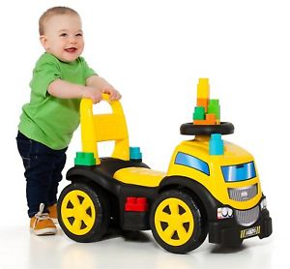
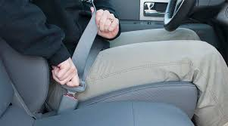
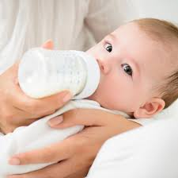
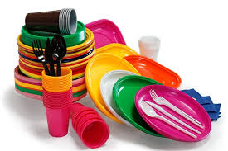
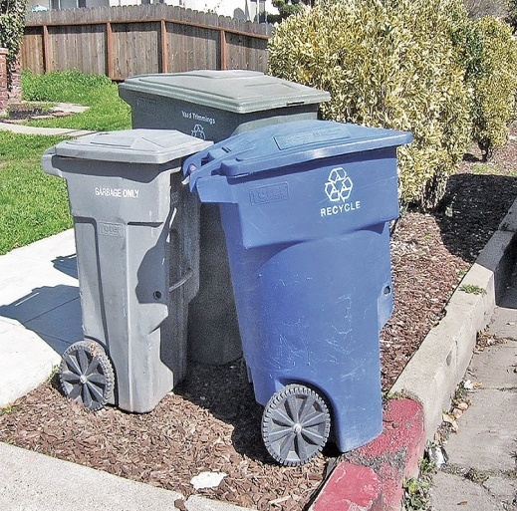
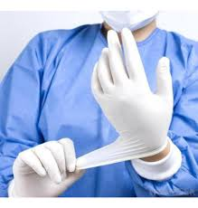
বাচ্চার খেলনা
গাড়ীর সিট বেল্ট
দুধের বোতলের নিপল
আমাদের দৈনন্দিন জীবনের সাথে জড়িত এসব পণ্য সামগ্রীকে কি চিনতে পারছ?
থালা বাসন
আর্বজনা বিন
সার্জিক্যাল গ্লাবস

Slide 5
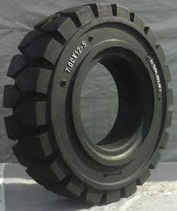
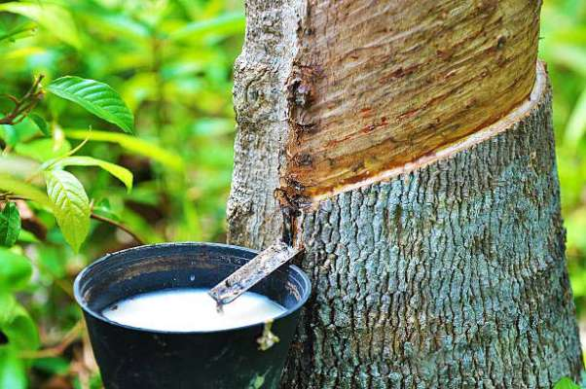
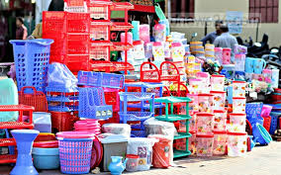
এই সামগ্রীগুলো কোথা থেকে সংগ্রহ করা হয়
রাবার থেকে
প্লাস্টিক থেকে

Slide 6
রাবার ও প্লাস্টিকের ভৌত ও রাসায়নিক ধর্ম ব্যাখ্যা
এবং
পরিবেশের ভারসাম্যহীনতায় রাবার ও প্লাস্টিকের ভূমিকা

Slide 7
শিখনফল
এই পাঠশেষে শিক্ষার্থীরা--
রাবার ও প্লাস্টিকের ভৌত ও রাসায়নিক ধর্ম ব্যাখ্যা করতে
পারবে।
পরিবেশের ভারসাম্যহীনতায় রাবার ও প্লাস্টিকের ভূমিকা
বিশ্লেষণ করতে পারবে।

Slide 8
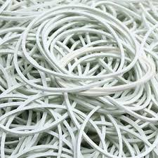
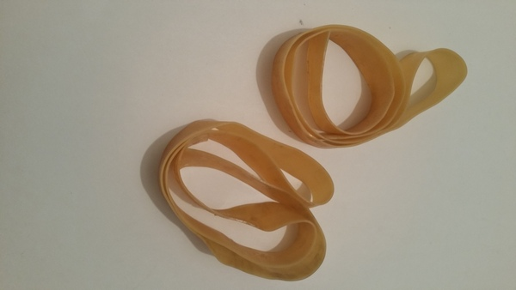
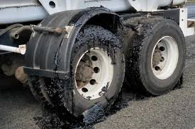
নিচের ছবিগুলো লক্ষ্য করে বলো কি দেখতে পাচ্ছ :-
রাবারকে টানলে লম্বা হয়, ছেড়ে দিলে
আগের অবস্থায় ফিরে আসে
রাবারের বর্ণ কিরূপ?
টানলে রাবারের কি অবস্থা হয়?
রাবার সাদা বা বাদামী বর্ণের
তাপে রাবারের কি অবস্থা হয়?তা
রাবার তাপে সংবেদনশীল।

Slide 9
রাবারের ভৌত ধর্ম-
রাবার সাধারণত সাদা ও বাদামী বর্ণের।
এটি একটি স্থিতিস্থাপক পদার্থ অর্থাৎ টানলে আগের অবস্থায় ফিরে আসতে চায়।
এটি তাপে সংবেদনশীল অর্থাৎ তাপে এটি গলে যায়।
এটি তাপ ও বিদ্যুৎ কুপরিবাহী।
এটি পানিতে অদ্রবনীয় অদানাদার কঠিন পদার্থ।

Slide 10
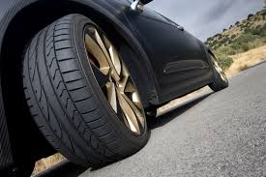
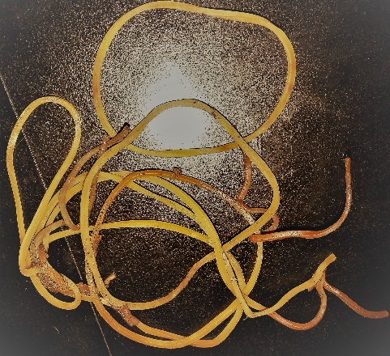
নিচের ছবিগুলো লক্ষ্য কর
এই ছবিতে কি দেখতে পাচ্ছ?
গাড়ির চাকা বা টায়ার এবং রাবার বা ইলেস্টিক
এদের কোন পরিবর্তন দেখতে পাচ্ছ কি?
এরা তাপে গলে গেল বা ক্ষয়প্রাপ্ত হয়ে গেল

Slide 11
তাহলে আমরা জানব রাবারের রাসায়নিক ধর্ম:
রাবার বাতাসের অক্সিজেনের সাথে বিক্রিয়া করে তাই তাপে গলে যায়।
রাবার প্রাকৃতিক ভাবে ওজোন (O3)এর সাথে বিক্রিয়া করে তাই ক্ষয়প্রাপ্ত হয়।
রবার শক্তিশালী এসিড ও ক্ষারের সাথে বিক্রিয়া করে। কিন্তু দূর্বল এসিড ও ক্ষারের সাথে বিক্রিয়া করে না।
এদের এই অবস্থা হওয়ার অর্থাৎ তাপে গলে যাওয়ার কারণ- তোমরা কি বলতে পারবে?
এরা বাতাসের অক্সিজেন বা অন্য উপাদানের এর সাথে বিক্রিয়া করে।

Slide 12
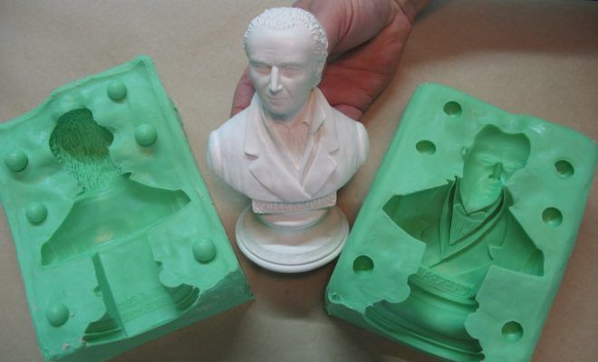
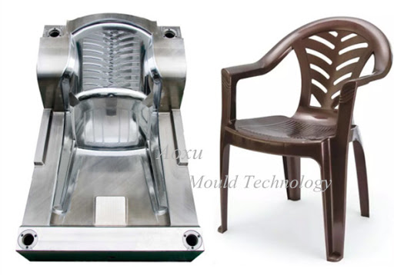
এবারে এই প্লাস্টিক সামগ্রীকে লক্ষ্য করে বলো কিভাবে তৈরী করা হয়েছে?
এই প্লাস্টিক সামগ্রীকে ছাঁচে ফেলে তৈরী করা হয়েছে।

Slide 13
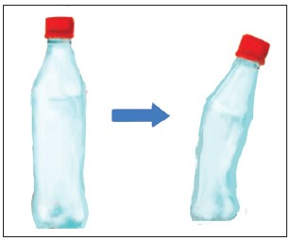
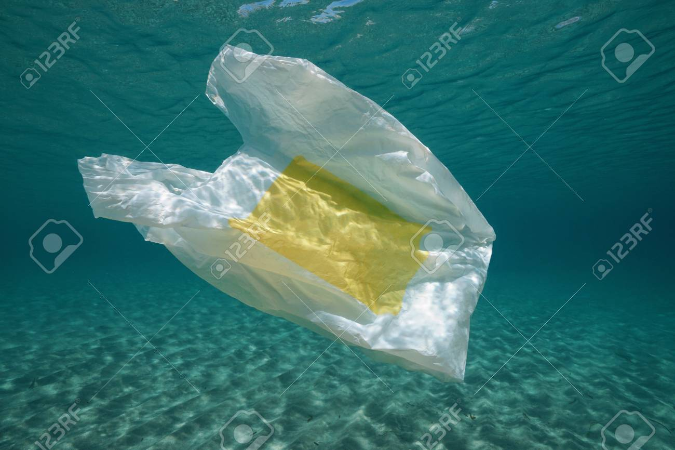
এই প্লাস্টিক সামগ্রীর কি অবস্থা দেখতে পাচ্ছ :-
বোতলটি তাপে বেঁকে গিয়েছে।
প্লাস্টিক/ পলিথিন
পানিতে অদ্রবণীয়

Slide 14
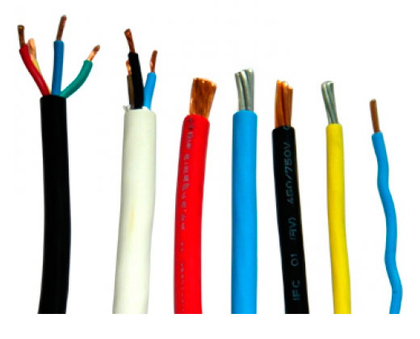
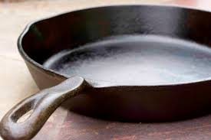
এই প্লাস্টিক সামগ্রী কি কাজে ব্যবহৃত হয়
প্লাস্টিক বিদ্যুৎ নিরোদক হিসাবে ব্যবহৃত।
এই প্লাস্টিক (ব্যাকেলাইট) ফ্রাইফেনের হাতল হিসাবে ব্যবহৃত।

Slide 15
প্লাস্টিক এর ভৌত ধর্ম-
প্লাস্টিক সহজেই ছাঁচযোগ্য।
এটি তাপে সংবেদনশীল অর্থাৎ তাপে এটি গলে নরম হয় এবং যেকোন আকার ধারণ করে।
এটি পানিতে অদ্রবনীয় ।
এটি তাপ ও বিদ্যুৎ অপরিবাহী তাই তাপ ও বিদ্যুৎ নিরোদক হিসাবে ব্যবহৃত হয়।

Slide 16
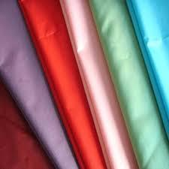
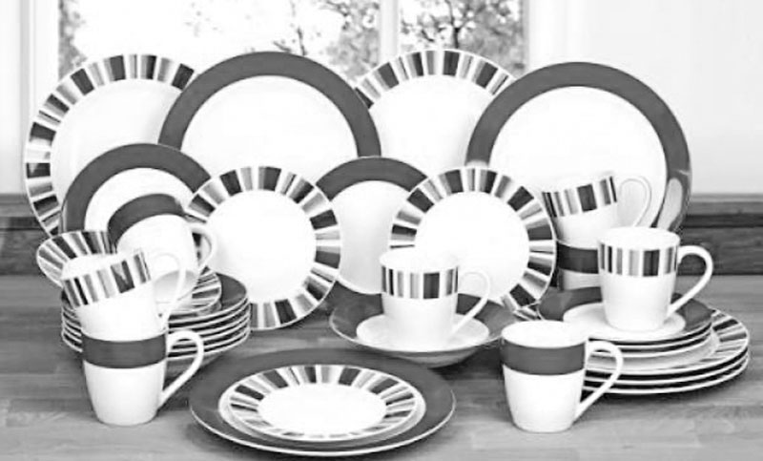
পিভিসি পাইপ
পলিস্টার কাপড়
এবার আমরা বিভিন্ন প্লাস্টিক সমাগ্রীর সামগ্রীর সাথে পরিচিত হই।
মেলামাইনের থালা বাসন
বৈদ্যুতিক সকেট

Slide 17
তোমাদের দেখা প্লাস্টিক সামগ্রী আবার বিভিন্ন ধরনের হয়
প্লাস্টিক
থার্মোপ্লাস্টিক
থার্মোসেটিং

Slide 18
. থার্মোপ্লাস্টিক: যে সকল প্লাস্টিক তাপে গলে নরম হয়ে যায় এবং গলিত প্লাস্টিক ঠান্ডা করলে শক্ত হয়। তাদের থার্মোপ্লাস্টিক বলে।(যেমন: পিভিসি পাইপ, পলিস্টার)
.থার্মোসেটিং:যে সকল প্লাস্টিক তাপে গলে নরম হয় না বরং পুড়ে শক্ত হয়। তাদের থার্মোসেটিং বলে।(যেমন: মেলামাইন,ব্যাকেলাইট-বৈদ্যুতিক সকেট )
তাহলে এবার আমরা জানব থার্মোপ্লাস্টিক ও থার্মোসেটিং কি?

Slide 19
প্লাস্টিক এর রাসায়নিক ধর্ম-
প্লাস্টিক রাসায়নিকভাবে নিষ্ক্রিয়। তাই জলীয় বাষ্প ও অক্সিজেনের সাথে বিক্রিয়া করে না।
এটি এসিড ও ক্ষারের সাথে বিক্রিয়া করে না।
এটি সাধারণত দাহ্য। অর্থাৎ আগুনে পুরে এরা তাপশক্তি উৎপন্ন করে, এমনকি ক্ষতিকর পদার্থও তৈরী করে।

Slide 20
মূল্যায়ন (জোড়ায় কাজ)
রাবার ও প্লাস্টিকের মধ্যে তুলনা কর।

Slide 21
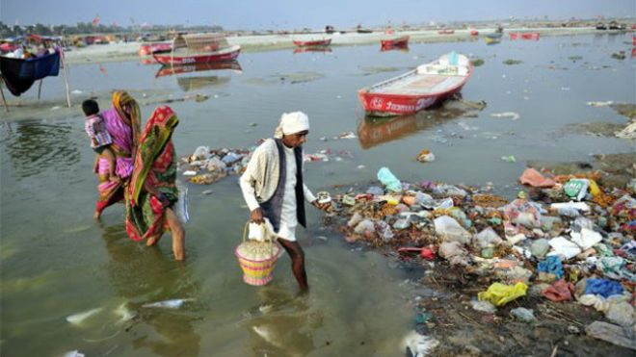
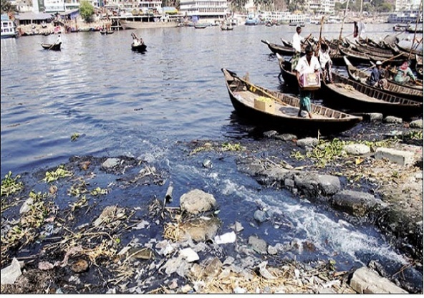
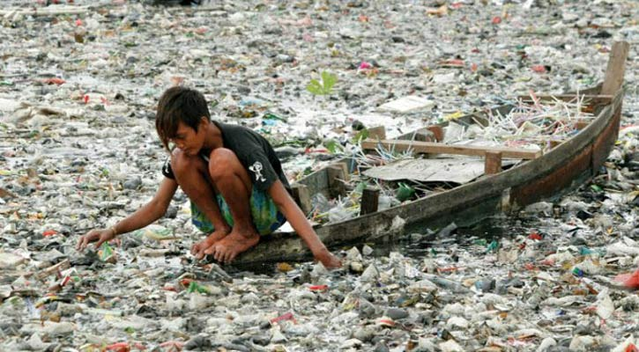
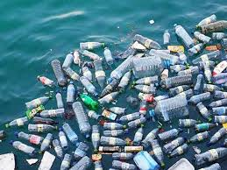
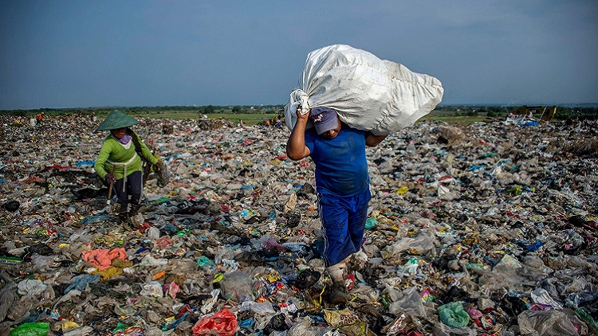
এবার দেখ পরিবেশ দূষণের কয়েকটি ক্ষতিকর প্রভাব

Slide 22
নালা-নর্দমায় পানি প্রবাহে
প্রতিবন্ধকতা
জলাশয়ে জলাবদ্ধতা সৃষ্টি
মাটির উর্বরতা নষ্ট
খাদ্যে বিষক্রিয়া সৃষ্টির ফলে
ক্যান্সার সৃষ্টি
নদী গভীরতা কমে নাব্যতায় হুমকি সৃষ্টি
পরিবেশের ভারসাম্যহীনতায়
রাবার ও প্লাস্টিক

Slide 23
মূল্যায়ন (দলগত কাজ )
পরিবেশের ভারসাম্য রক্ষায় রাবার ও প্লাস্টিক ব্যবহারে আমরা কি কি পদক্ষেপ গ্রহণ করতে পারি তার একটি চার্ট তৈরী কর।

Slide 24
পরের ক্লাসের জন্য ধন্যবাদ

